Slide 1
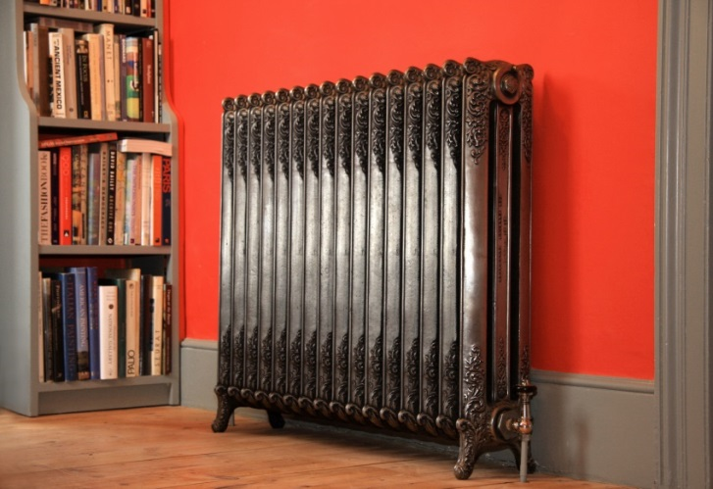
Компания «Торговый Doм Санта» предлагает широкий спектр современного, эргономичного отопительного оборудования, которое отвечает высоким технологическим требованиям. Специалисты Компании подберут необходимое оборудование для Вашей системы отопления, включая все комплектующие. В ассортименте поставляемого оборудования: ♦ Радиаторы ♦ Конвекторы ♦ Дизайн-радиаторы ♦ Радиаторы для ванных комнат ♦ Котлы отопления ♦ Лучевые системы отопления ♦ Системы труб и фитингов ♦ Запорно-регулирующая арматура
www.tds-santa.ru

Slide 2
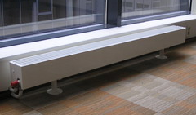
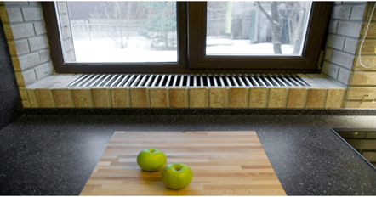
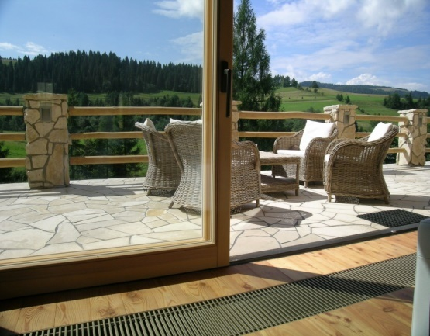
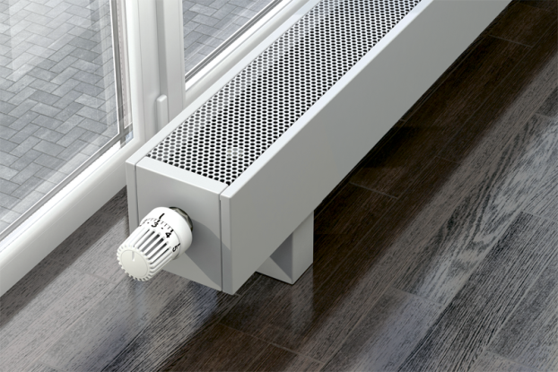
Бренды, представляемые компанией «TDC» на Российском рынке: КОНВЕКТОРЫ ♦ Varmann ♦ Vitron ♦ Eva ♦ Itermic ♦ Kampmann ♦ Minib ♦ ISOTERM ♦ ND ♦ Mohlenhoff ♦ Jaga ♦ Бриз ♦ Элегант
www.tds-santa.ru

Slide 3
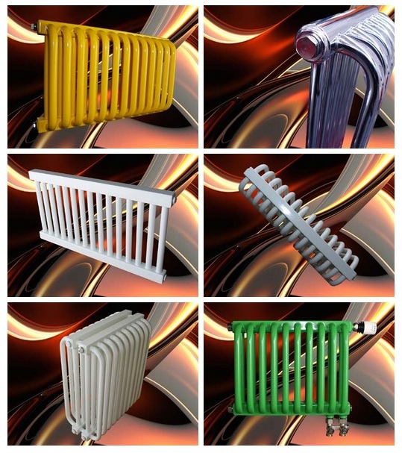
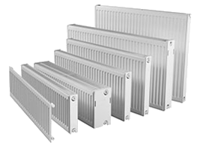
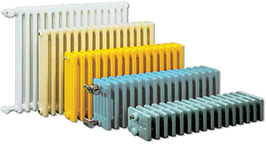
Бренды, представляемые компанией «TDC» на Российском рынке: РАДИАТОРЫ ♦ ЛИДЕЯ ♦ DiaNorm ♦ PRADO ♦ Vogel&Noot ♦ Irsap ♦ Korado ♦ Kermi ♦ Гармония ♦ РС ♦ Purmo
www.tds-santa.ru

Slide 4
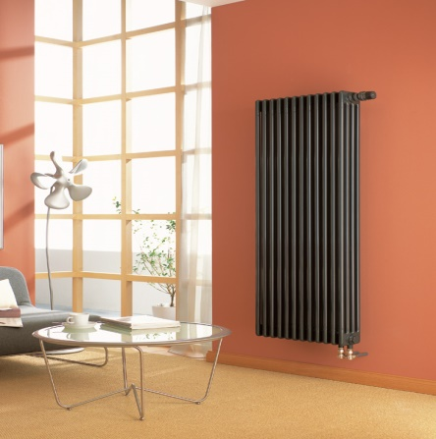
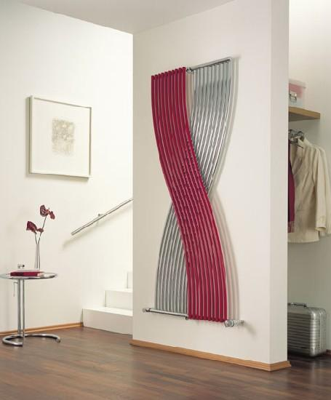
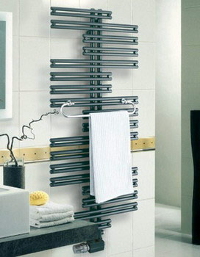
Бренды представляемые «TDC» на Российском рынке: ДИЗАЙН РАДИАТОРЫ ♦ Varmann ♦ EXEMET Retro чугун IDO ♦ VOGEL&NOOT ♦ Стальные Трубчатые Радиаторы Zehnder ♦ IRSAP-трубчатые ♦ Regulus
www.tds-santa.ru

Slide 5
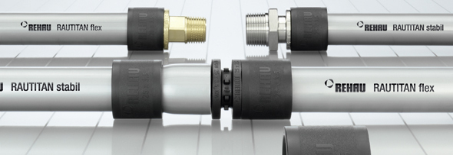
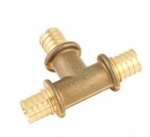
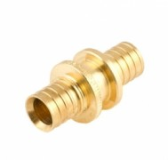
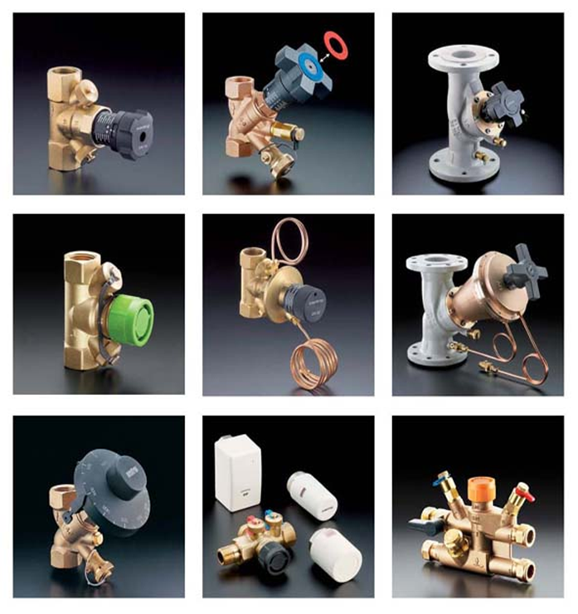
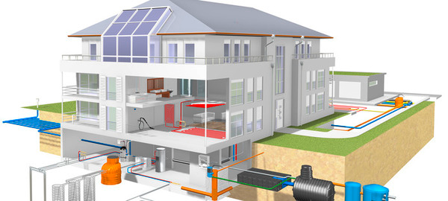
Бренды представляемые компанией «TDC» на Российском рынке: СИСТЕМЫ ТРУБ И ФИТИНГОВ ♦ VIEGA ♦ SANHA ♦ TECE ♦ SANEXT АРМАТУРА ♦ Oventrop ♦ HERZ ♦ GIACOMINI ♦ MEIBES ♦ Danfoss
www.tds-santa.ru

Slide 6
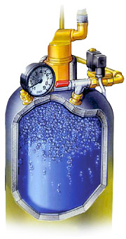
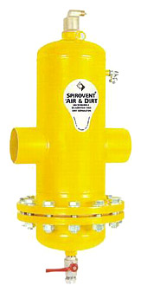
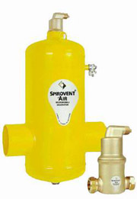
Бренды представляемые компанией «TDC» на Российском рынке: СЕПАРАТОРЫ МИКРОПУЗЫРЬКОВ ВОЗДУХА И ШЛАМА ♦ Деаэраторы и грязевики Spirovent Air, Spirotrap, Spirocombi, Spirocross
www.tds-santa.ru

Slide 7
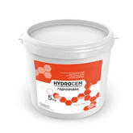
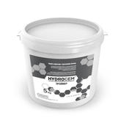
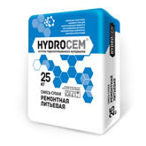
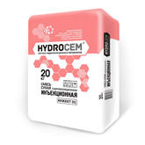
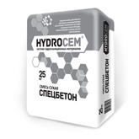
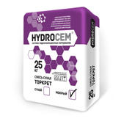
Гидроизоляционные и ремонтные составы «HydroCem», представляемые компанией «TDC» на Российском рынке: ♦ ДЛЯ ГИДРОИЗОЛЯЦИИ ♦ ДЛЯ КОНСТРУКЦИОННОГО РЕМОНТА ♦ ДЛЯ НЕКОНСТРУКЦИОННОГО РЕМОНТА ♦ АНТИКОРРОЗИЙНЫЕ ♦ СПЕЦИАЛЬНЫЕ СОСТАВЫ
www.tds-santa.ru

Slide 8
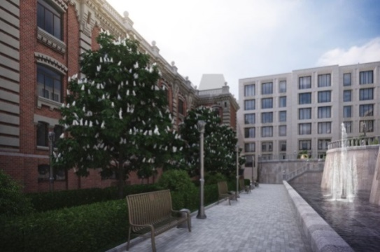
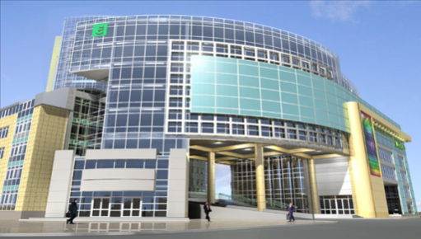
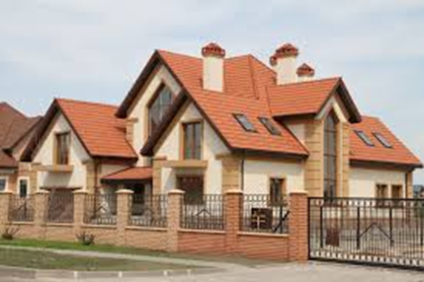
Наиболее крупные скомплектованные объекты: 1. Дельфинарий на ВВЦ 2. Физкультурно- оздоровительные комплексы 3. Аэропорты: Нижний Новгород, Ростов-на-Дону 4. Жилой комплекс Wine House на Садовнической 5. Жилой комплекс Крылатский Также мы комплектуем: 1. Торговые центры, магазины 2. Социальные объекты 3. Офисные здания
www.tds-santa.ru

Slide 9
Мы гордимся своим сотрудничеством с нашими постоянными заказчиками, среди которых такие крупные компании, как ГАЛС Девелопмент, СК Стратегия, Вента, Экоклима рус, ИЦ Сколково и многие другие. Все они нашли в нашем лице ответственного и добросовестного партнера. Надеемся на долгосрочное и взаимовыгодное сотрудничество и с Вами.
www.tds-santa.ru

